Slide 1
Thiết kế hệ thống quản lý nhân khẩu Covid 19 của một tổ dân phố
Nhóm thực hiện: Nhóm 3_IT-VUWK64
Môn: Nhập môn công nghệ phần mềm
GVHD: Ths. Lương Mạnh Bá

Slide 2
Thành viên nhóm và sự phân chia công việc
Đinh Thanh Thủy
MSSV:20198333
Thiết kế Usecase Tổng hợp báo cáo Thiết kế Slide
Vũ Thị Quỳnh
MSSV:20198328
Thiết kế Database Thiết kế biểu đồ lớp, biểu đồ trình tự
Nguyễn Quang Ninh
MSSV:20198321
Code chính, Code chủ yếu phần khai báo dịch tễ, thiết kế giao diện.
Phan Quốc Anh MSSV:20198280
Code phần thống kê thông tin covid 19.
Võ Văn Khánh
MSSV:20198309
Code phần thông tin cách ly.
Vương Hoàng Trung
MSSV:20198339
Code phần thông tin test covid 19.

Slide 3
MỤC LỤC
Giới thiệu
Mục đích
Use case TQ
Database
Công nghệ
và
Thuật toán
Chương Trình

Slide 4
1.Giới Thiệu
Giới thiệu sơ lược về bài tập lớn của nhóm

Slide 5

Bài tập lớn có chủ đề: Thiết kế hệ thống quản lý nhân khẩu Covid 19 của một tổ dân phố
Mục đích: Giúp ban quản lý tổ dân phố dễ dàng hơn trong việc quản lý tình hình dịch bệnh của tổ dân phố. Đồng thời giúp đỡ công tác chống dịch của cả nước, giảm gánh năng cho lực lượng tuyến đầu chống dịch.

Slide 6
Chương trình bao gồm 2 nghiệp vụ chính:
• Quản lí thông tin nhân khẩu, hộ khẩu trong tổ dân phố
Quản lý thông tin nhân khẩu
Thống kê thông tin nhân khẩu
• Quản lí thông tin nhân khẩu liên quan đến dịch Covid 19
Quản lí thông tin khai báo dịch tễ
Quản lí thông tin cách ly
Quản lí thông tin test Covid 19
Tìm kiếm thông tin nhân khẩu liên quan đến Covid 19
Thống kê thông tin liên quan đến Covid 19

Slide 7
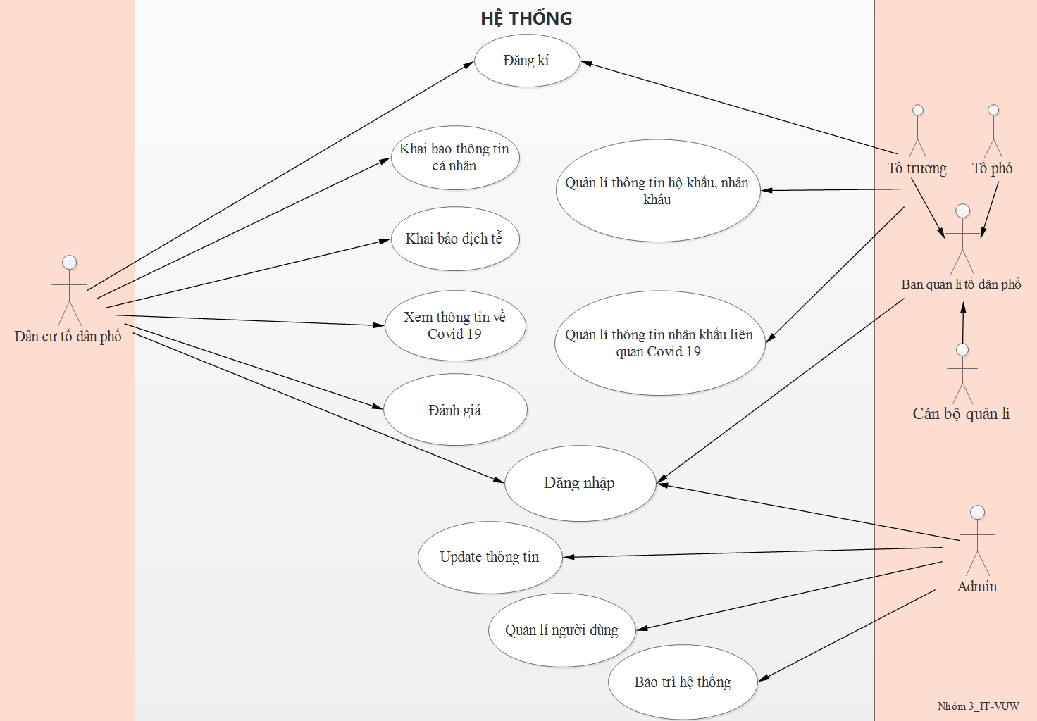
USECASE
TỔNG QUAN
Tên Use Case: Hệ thống quản lí thông tin Covid 19 của tổ dân phố

Slide 8
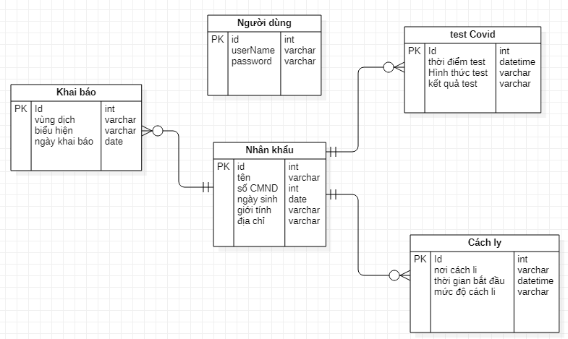
DATABASE
Cơ sở dữ liệu của chương trình quản lí nhân khẩu covid 19 của tổ dân phố

Slide 9
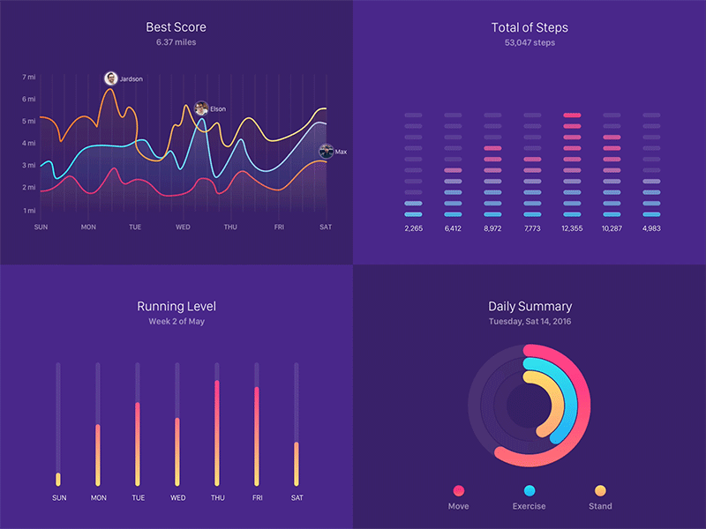
BIỂU ĐỒ TRÌNH TỰ
VÀ
BIỂU ĐỒ LỚP
Ảnh bên cạnh chỉ mang tính chất minh họa

Slide 10
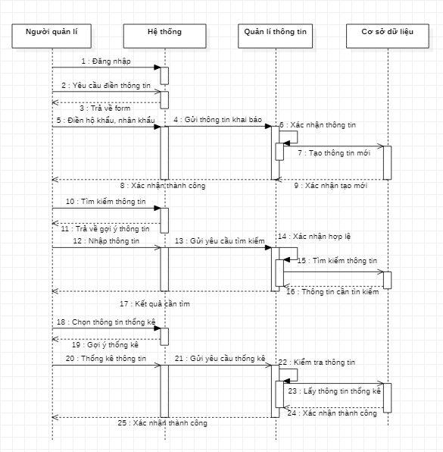
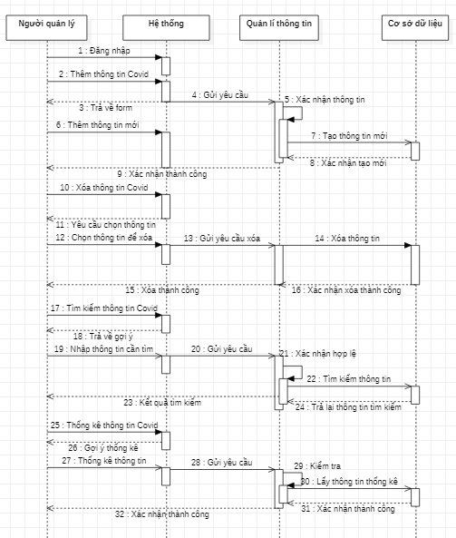
BIỂU ĐỒ TRÌNH TỰ

Slide 11
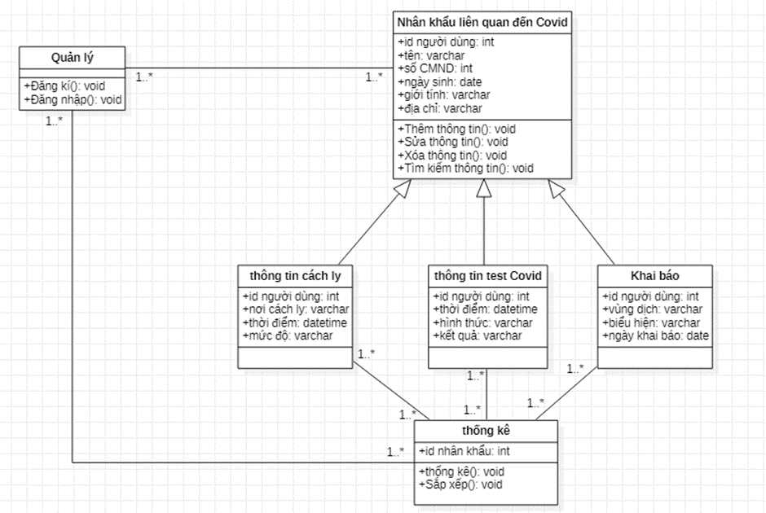
BIỂU ĐỒ LỚP

Slide 12
2.Công nghệ
Công nghệ và thuật toán sử dụng trong chương trình

Slide 13
Công nghệ được ứng dụng trong chương trình là:
Xây dựng theo mô hình MVC gồm
Controller: một phần điều khiển việc truy vấn với CSDL
Data: Dữ liệu tạm thời để thao tác với các chức năng
View: Các form dùng để thể hiện các chức năng và thao tác
Sử dụng kiến thức về kế thừa, đóng gói….

Slide 14
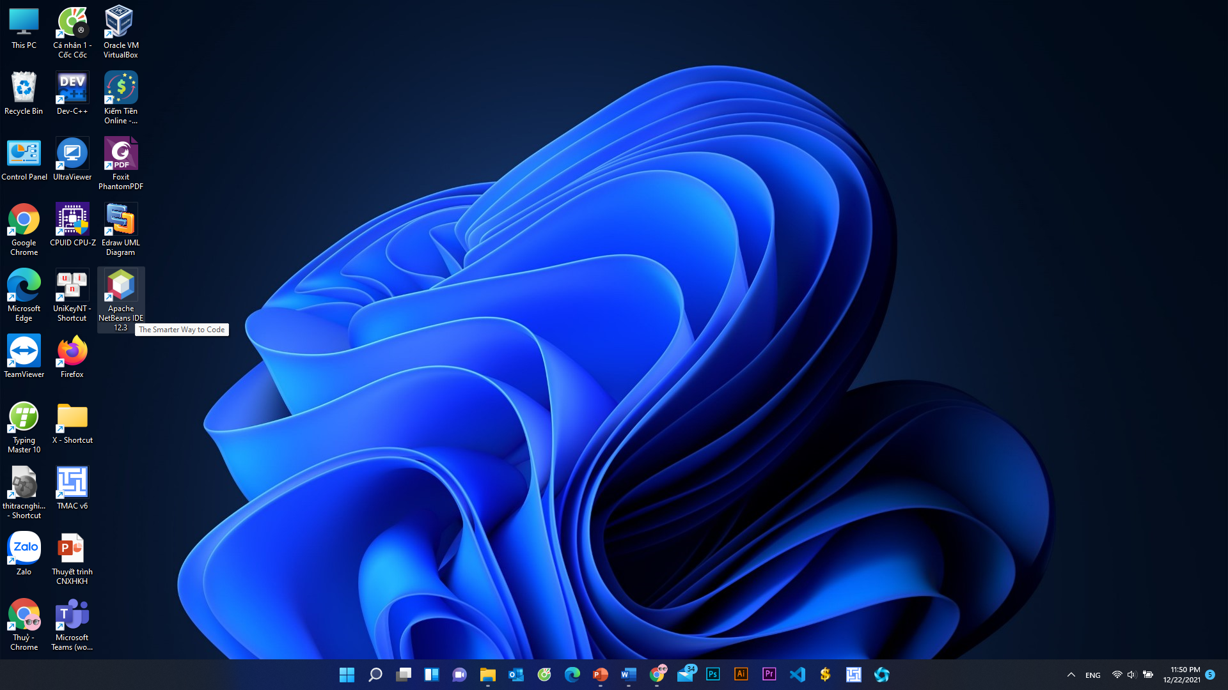

APACHE
NetBeans
IDE
Logo và icon trên Desktop
Apache NetBeans

Slide 15
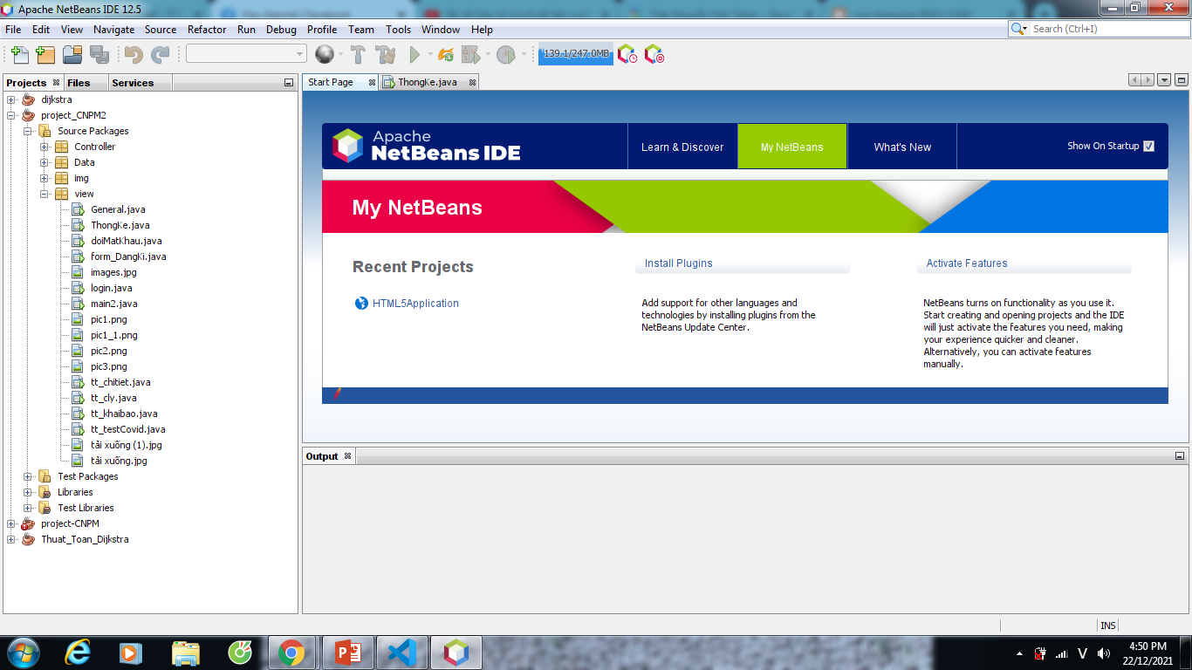
APACHE
NetBeans
IDE
Giao diện làm việc của NetBeans

Slide 16


APACHE
NetBeans
IDE
Hướng dẫn cài đặt chi tiết (có kèm video)môi trường JDK và NetBeans IDE tại link sau:
https://caodang.fpt.edu.vn/tin-noi-bat/huong-dan-cai-dat-va-su-dung-netbeans-ide-12-3.html
Hoặc search GG với keyword
Cách cài đặt netbean

Slide 17
3.Chương trình
Hình ảnh minh họa và giao diện của chương trình sau khi hoạt động.

Slide 18
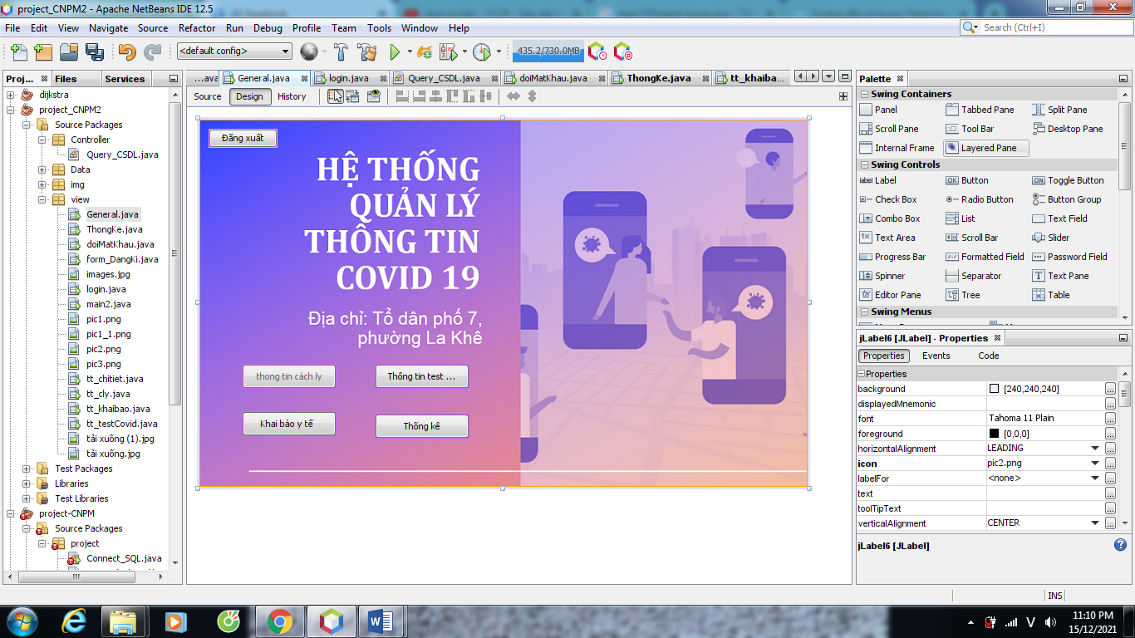
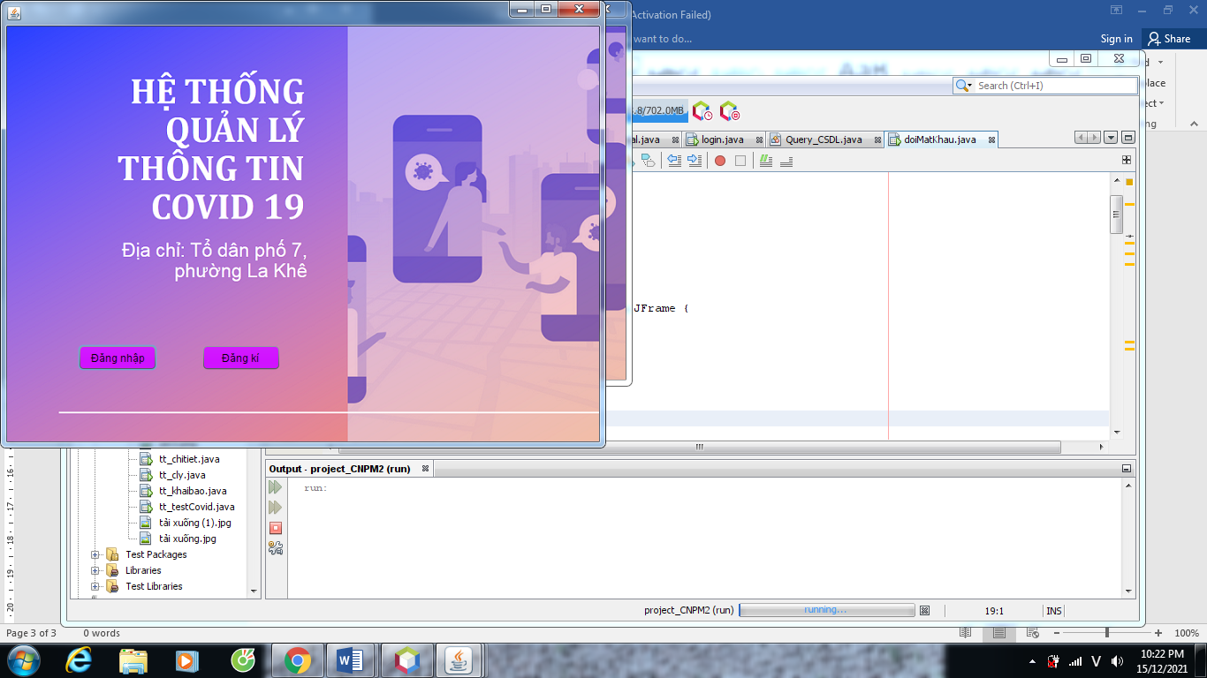
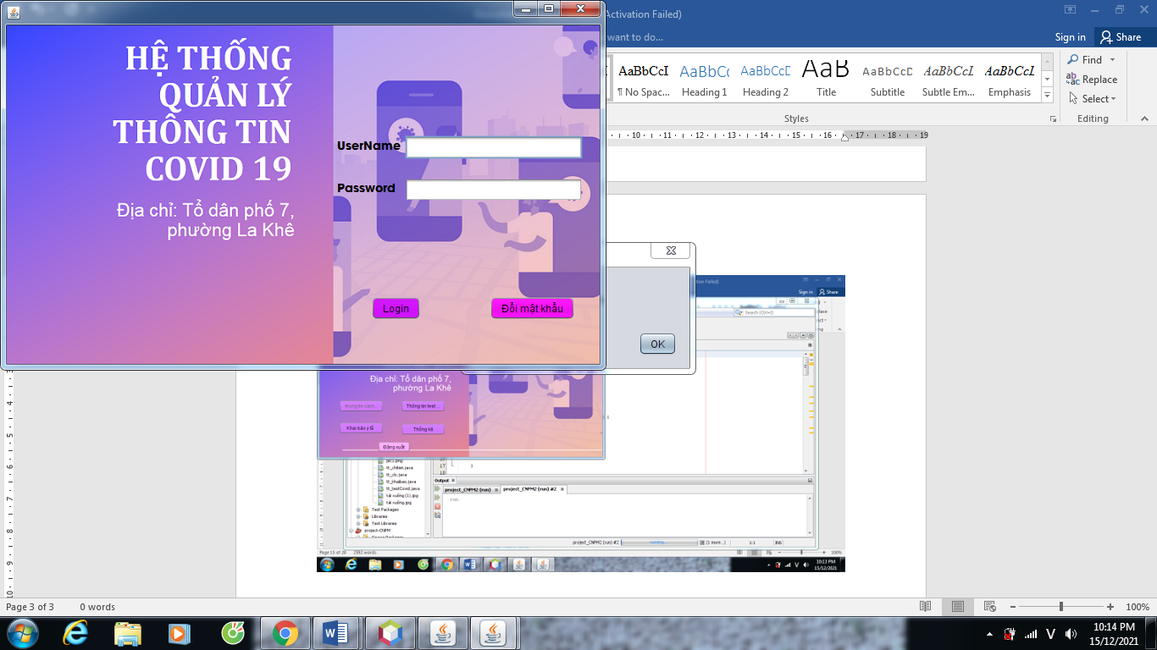
Giao diện Chương Trình

Slide 19
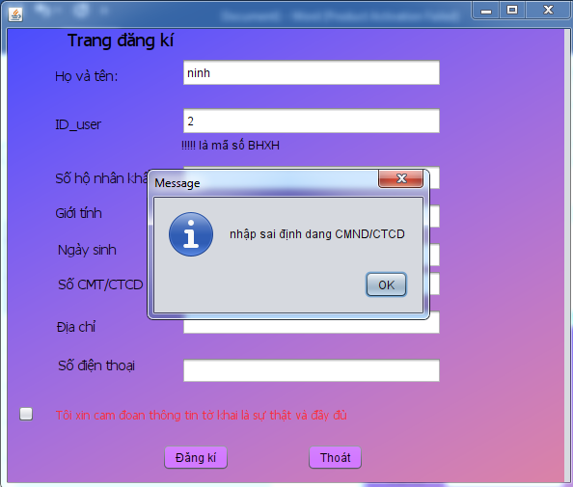
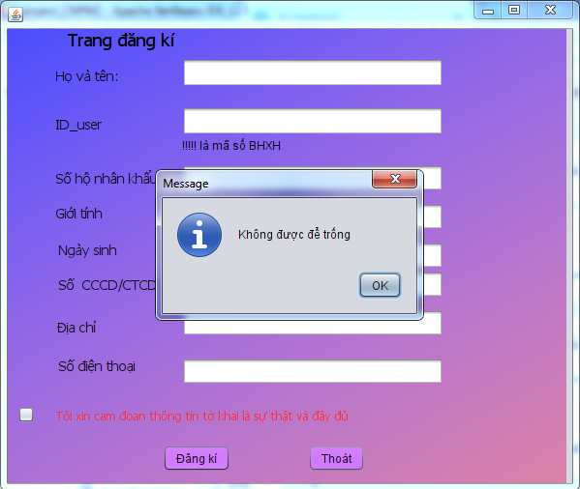
Kiểm thử
Kiểm thử cho chức năng thêm mới

Slide 20
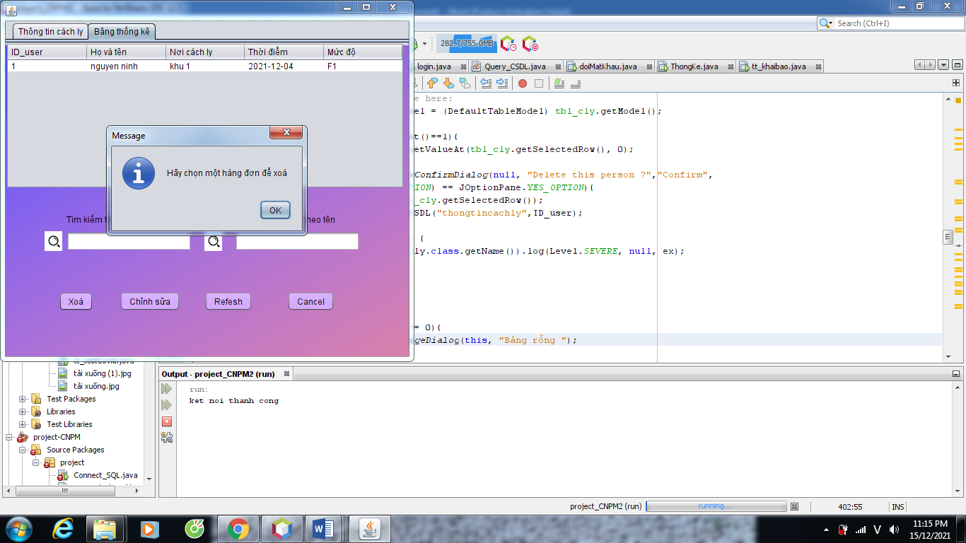
Kiểm thử
Kiểm thử cho chức năng xóa

Slide 21
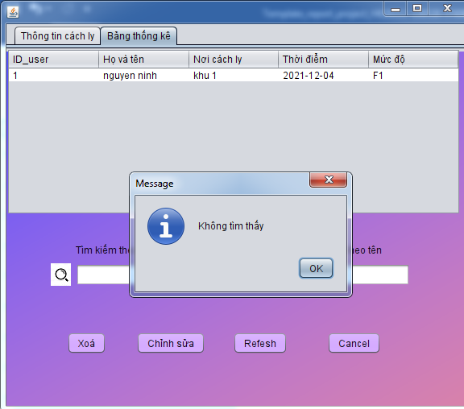
Kiểm thử
Kiểm thử cho chức năng tìm kiếm

Slide 22
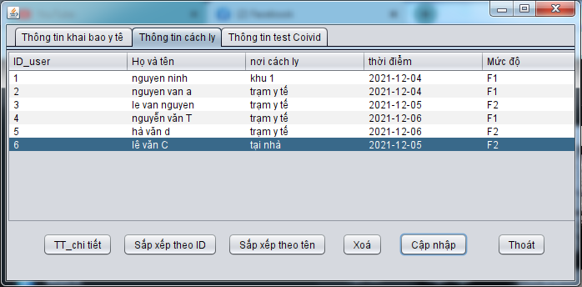
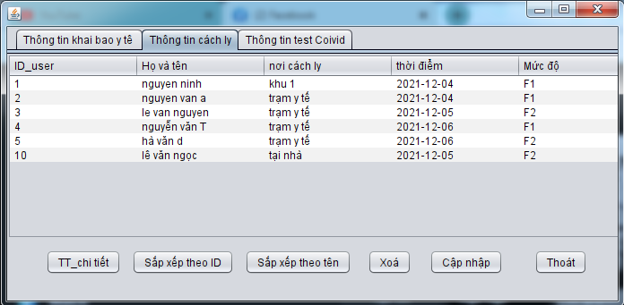
Kiểm thử
Kiểm thử cho chức năng chỉnh sửa thông tin

Slide 23
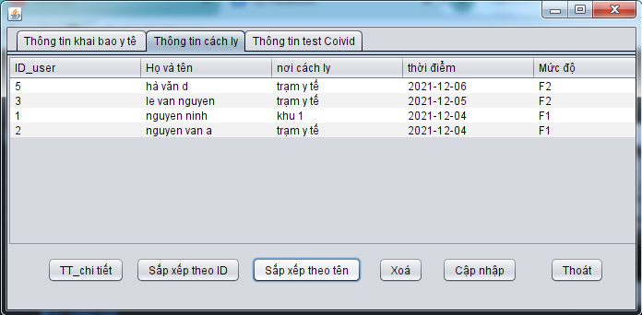
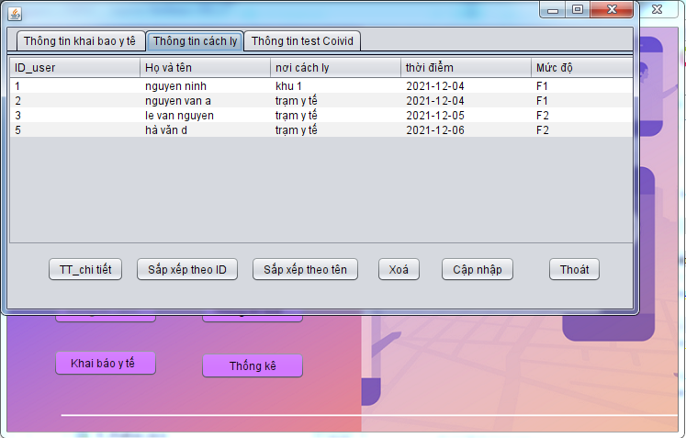
Kiểm thử
Kiểm thử cho chức năng sắp xếp theo tên

Slide 24
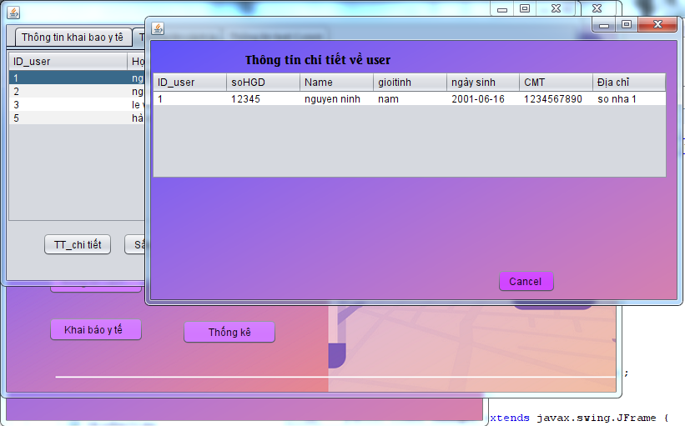
Kiểm thử
Kiểm thử cho xem thông tin User

Slide 25


Cảm ơn đã lắng nghe!
Chúc bạn một ngày tốt lành !

